Slide 1
Мастер-класс для педагогов:
«Играя – развиваем речь».
Цель: Освоение педагогами игровых технологий в работе с детьми с ОНР старшего дошкольного возраста.
Подготовила: учитель-логопед МДОУ « Детский сад №55 комбинированного вида»
Матюшкина Светлана Ивановна

Slide 2
Любой из нас пришёл на свет на этот творить добро, надеяться, любить, смеяться, плакать, но при этом должны мы научиться говорить

Slide 3
Обогащает ребёнка знаниями
Позволяет выявить задатки и превратить их в возможности
Развивает умения и навыки
Игра-основной вид деятельности дошкольника
Стимулирует развитие мышления
Будит фантазию

Slide 4
Выработать чувство родного языка и умение правильно произносить слова
Легко усвоить грамматические нормы
Выявить задатки ребёнка и превратить их в способности
Подготовить к успешному усвоению русского языка в школе
Дидактические игры помогают
В игровой форме решать умственные задачи, преодолевая трудности
Дают определённый объём знаний и учат детей владеть этими знаниями
Развить активность детей и самостоятельность их мышления

Slide 5
Взаимосвязь работы логопеда и воспитателей, работа в команде
Успешное осуществление коррекционно-воспитательной работы

Slide 6
Исправление дефектов звукопроизношения
Обогащение словарного запаса
Развитие речи-это развитие всех её компонентов
Развитие речевого мышления, воображения, речеслуховой памяти, активного и произвольного внимания
Формирование лексико-грамматических категорий языка

Slide 7
Дидактические игры
Должны быть кратковременны,
чтобы е снижалась умственная активность детей
Должны быть многоцелевыми и многофункциональными

Slide 8
Игры на развитие памяти, внимания, мышления

Slide 9
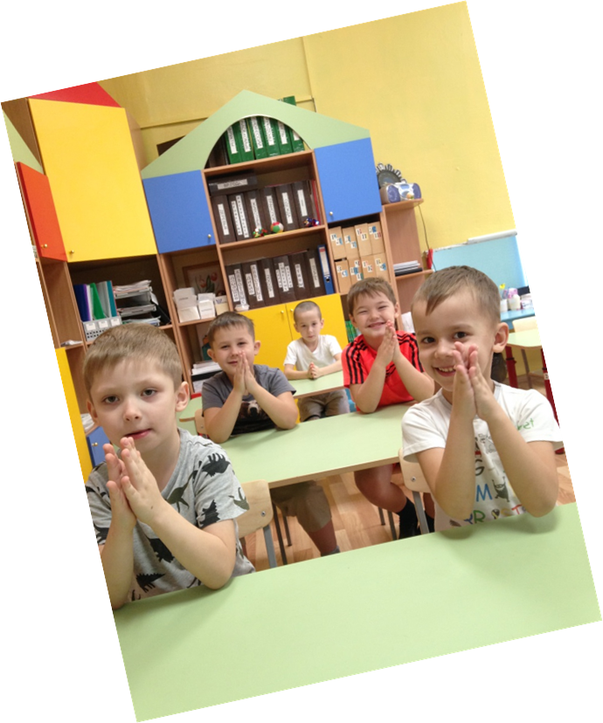
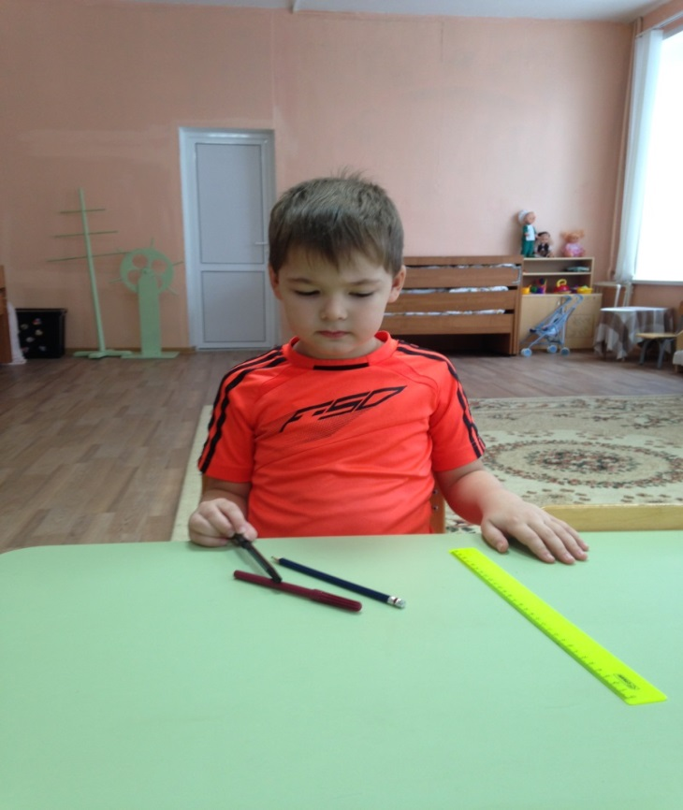
Развитие речевого внимания и понимания речи.

Slide 10
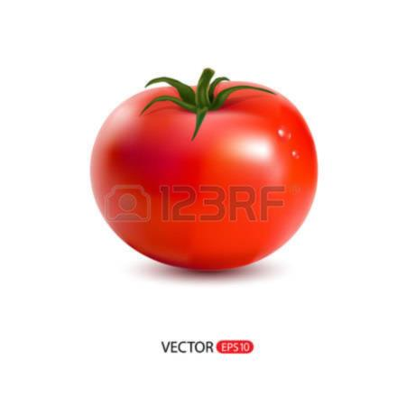
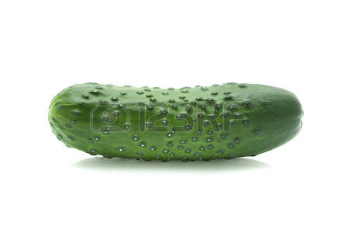
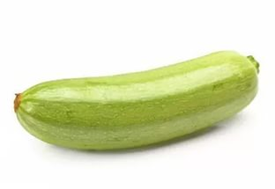

Игра « Четвёртый –лишний»

Slide 11
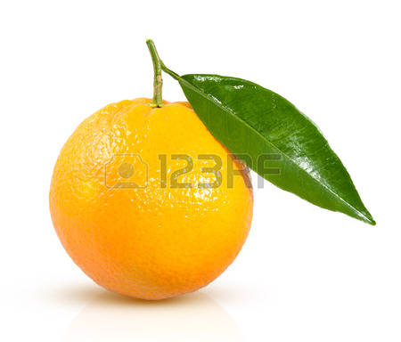
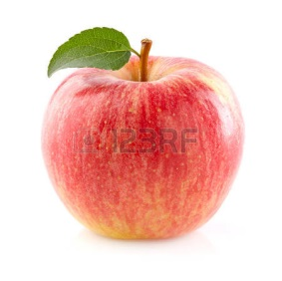
Продолжи логическую цепочку

Slide 12
Собери бусы по образцу

Slide 13
Собери свои бусы

Slide 14
Логика

Slide 15
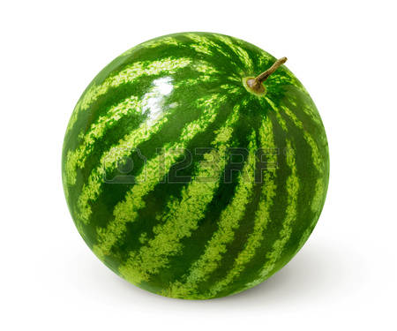





Подбери по форме
Найди картинки, похожие по форме

Slide 16
Построй по образцу

Slide 17
Игры на совершенствование просодической стороны речи, мелкой и артикуляционной моторики

Slide 18
Развивая просодическую сторону речи необходимо использовать игры и упражнения на развитие длительного и плавного выдоха, глубокого вдоха, на преодоление твёрдой атаки гласных (упражнения «Лесенка» с повышением и понижением тона, «Поезд» - пропевание гласных, «Укачиваем куклу» на мягкой атаке, проговаривание предложений и т.п.), на развитие силы голоса и речевого дыхания (игры
«Эхо», «Вьюга», «Кто кого?», «Сосчитай до пяти на выдохе», проговаривание двустиший, поговорок на выдохе и т.п.), работать над темпом и ритмом речи, интонационной выразительностью, над чёткостью дикции, над развитием шёпотной речи (проговаривание стихотворений, потешек и т.п.)

Slide 19
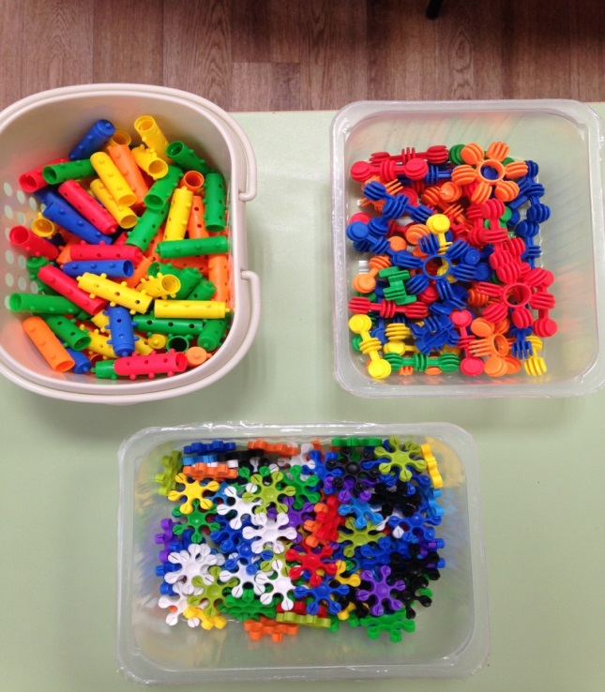
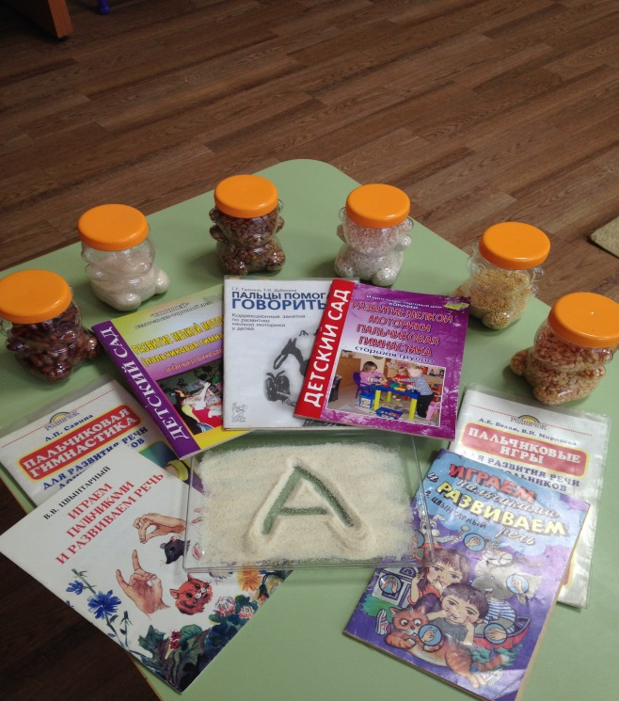
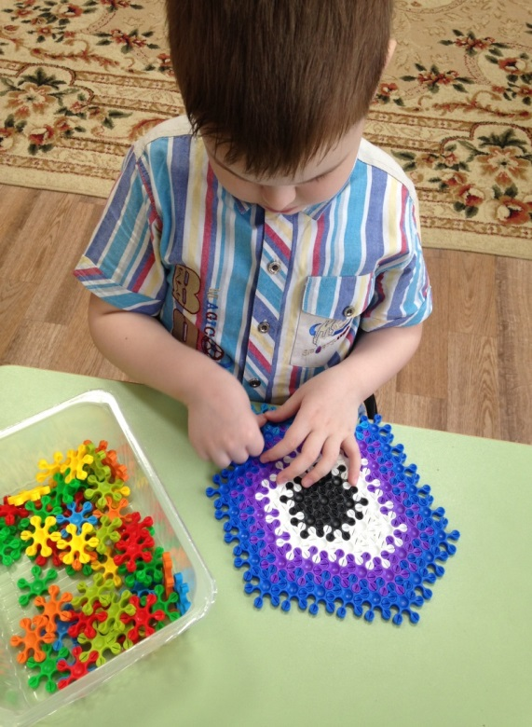
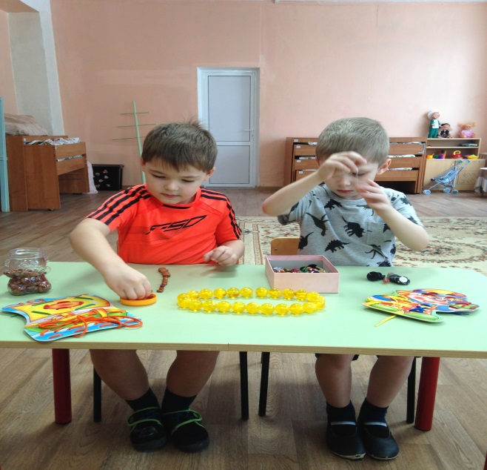

Slide 20
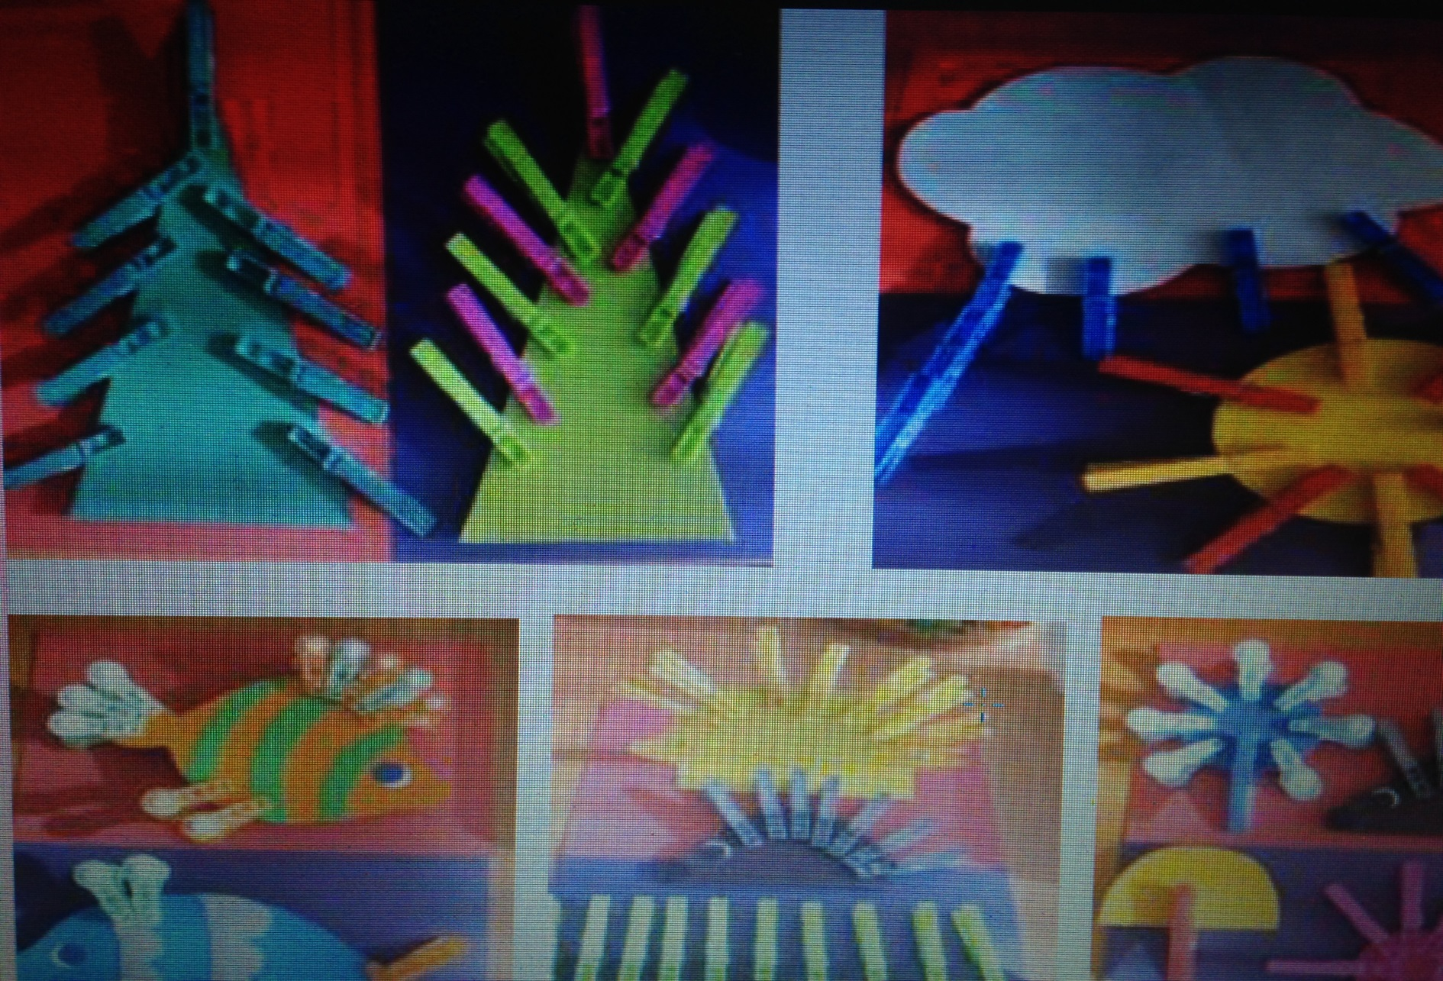

Slide 21
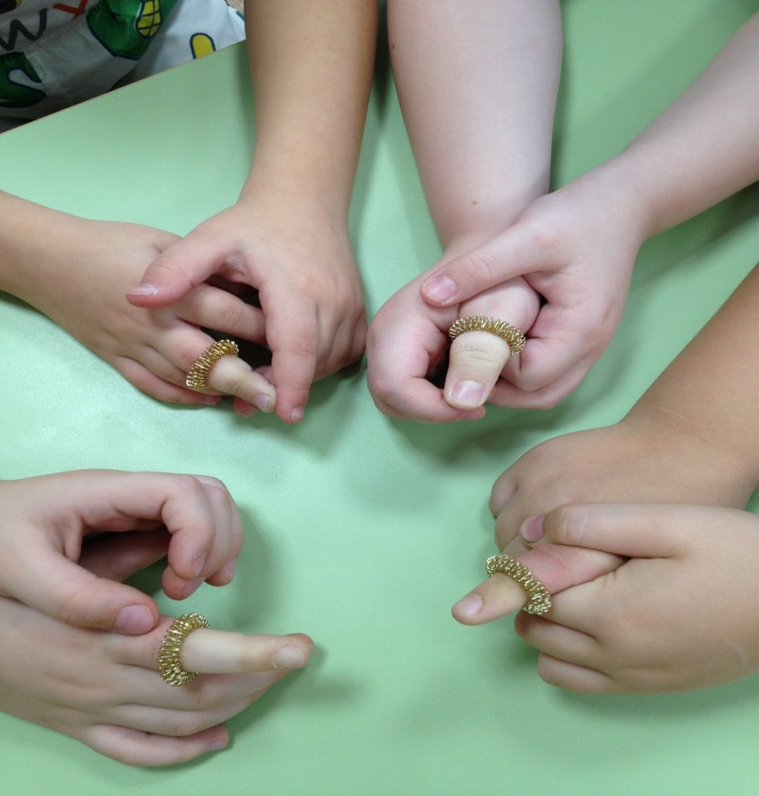
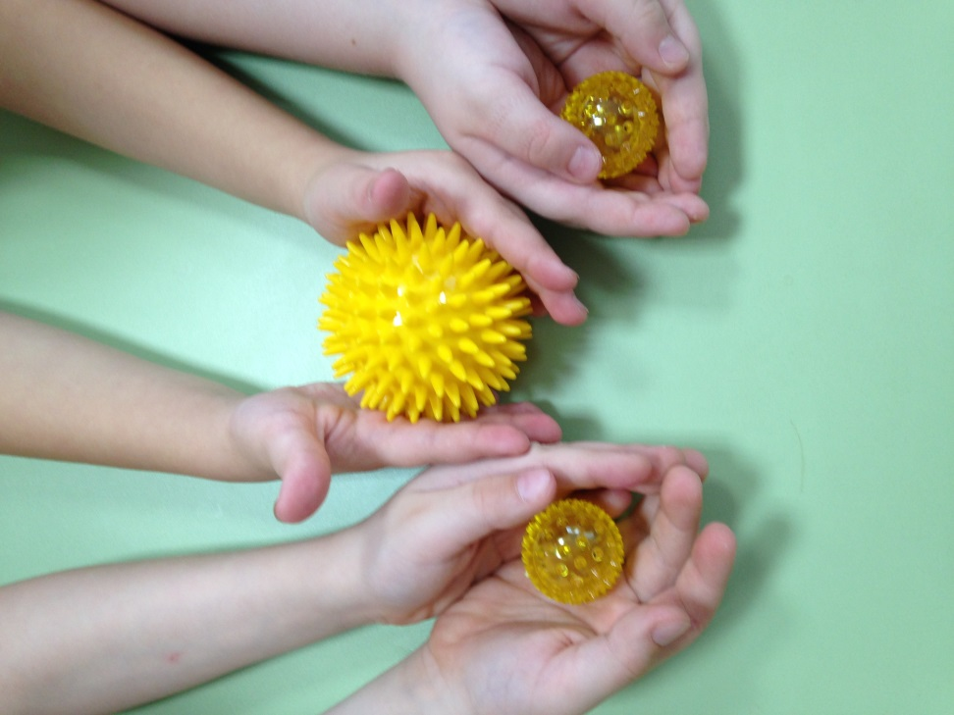
СУ-Джок терапия
Шарики-ёжики и колечки

Slide 22
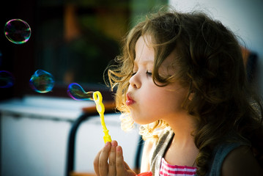
Упражнения дыхательной гимнастики
Снег
Кораблики
Футбол
Буль-бульки
Волшебные пузырьки
Дудочка
Губная гармошка
Цветочный магазин
Свеча

Slide 23
Развитие артикуляционной моторики.
Для того чтобы разработать подвижность языка, и всего речевого аппарата, выработать правильную воздушную струю, логопед использует артикуляционный массаж губ, щёк, языка, различные комплексы артикуляционных упражнений, игры с предметами: с шариком, с ложкой, с водой, с бинтом, разнообразные сказки о язычке.
Воспитатели уже закрепляют пройденные артикуляционные упражнения по заданию учителя-логопеда.
Проводить гимнастику нужно в игровой форме, сидя перед зеркалом, чтобы ребенок контролировал, правильно ли он повторяет за взрослым. Продолжительность занятия
3-5 минут, но выполнять нужно ежедневно.
Отработка каждого упражнения идет в следующей последовательности:
1.Взрослый показывает упражнение
2.Ребенок выполняет перед зеркалом
3.Взрослый контролирует выполнение упражнения, указывает на ошибки
4.Выполнение упражнения правильно без зеркала, т.е. уже без зрительного контроля.
Если начинать «играть» в артикуляционную гимнастику с ребенком, начиная с 2-3-х лет, это серьезная профилактика речевых нарушений. Вы заметите, что ребенок уже четче и правильно произносит многие слова. Наблюдения показали, что такие ранние занятия дают превосходный результат и даже у детей с серьезными речевыми нарушениями, после ежедневных занятий артикуляционной гимнастикой, помощь логопеда в дальнейшем не требовалась.
Закрепляя тот или иной комплекс упражнений можно предложить детям
«попутешествовать» вместе с язычком, рассказать сказку о язычке, при этом выполняя вместе со сказочным героем все артикуляционные упражнения. Дети сами охотно придумывают коротенькие сказки и рассказы, опираясь на картинку или панно
«Путешествие весёлого язычка»

Slide 24
Игры на совершенствование лексико-грамматических категорий, связной речи

Slide 25

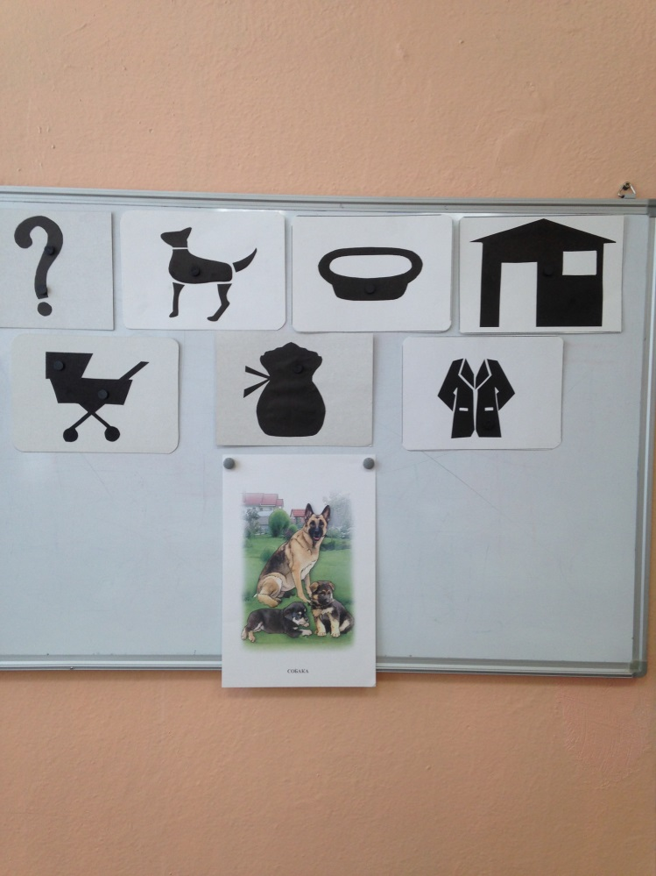
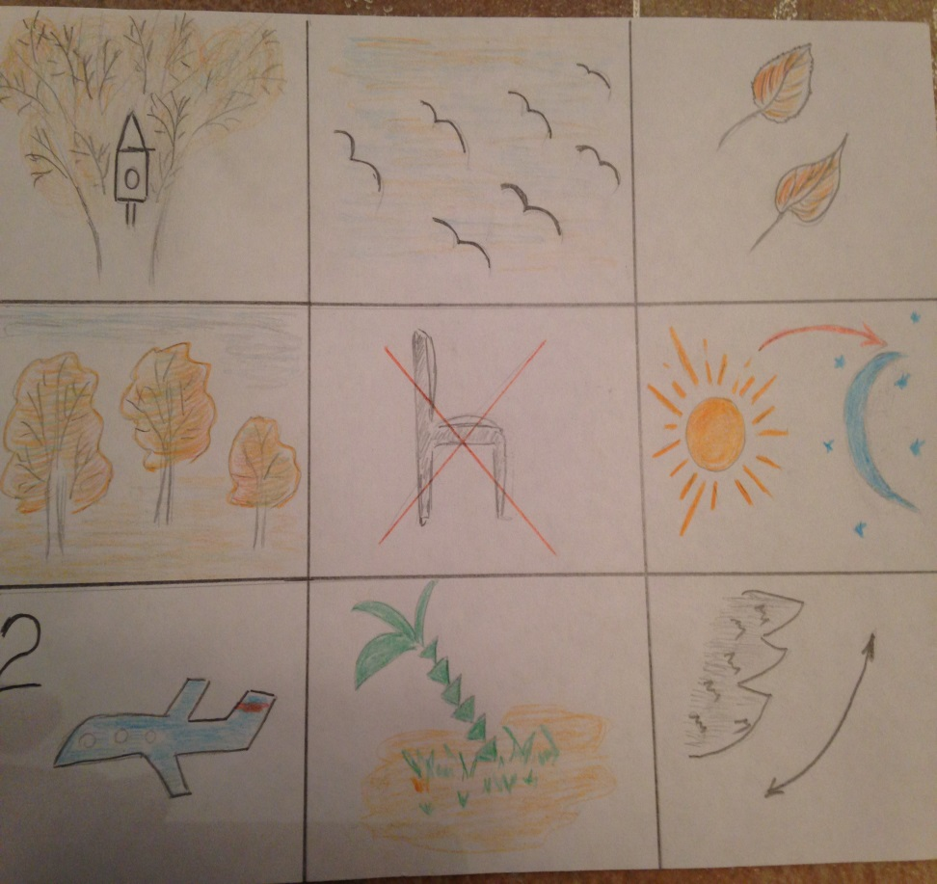
Приёмы мнемотехники эффективно использовать для обогащения словаря, при обучении составлению рассказов, при пересказах, отгадывании и составлении загадок, при заучивании стихотворений

Slide 26
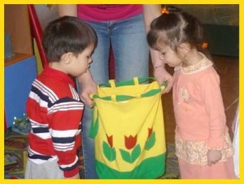
Игра «Чудесный мешочек»
Чьи покупки?

Slide 27
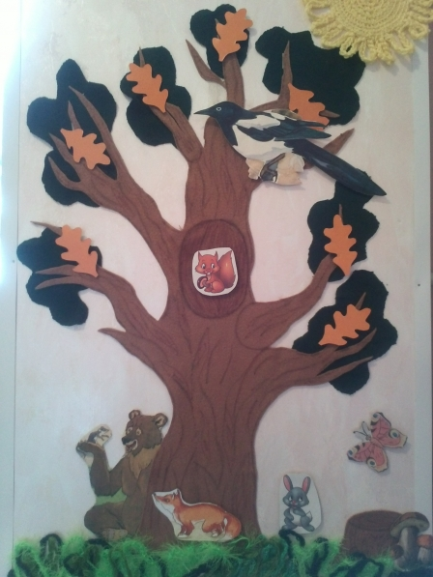
Игра « Прятки»
Совершенствование грамматического строя речи-практическое употребление предлогов в составе простого предложения, согласование слов в предложении. В первом периоде работы в старшей группе для детей с ОНР закрепляем в речи употребление предлогов: на, с, в, из, по, над, под.
Также можно использовать и другие игры
« Ваза и цветок»
« Кто за забором?»
« Куда упал листик?»
« Кто за деревом?»
«Помоги мухе найти своих друзей» и т.д.

Slide 28
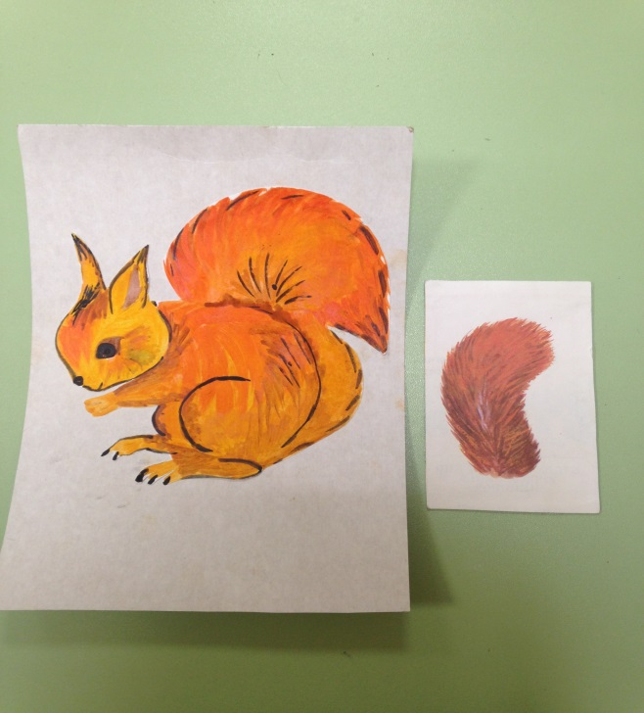
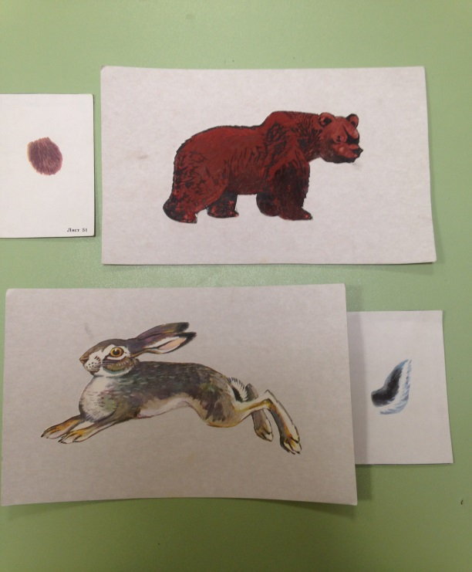
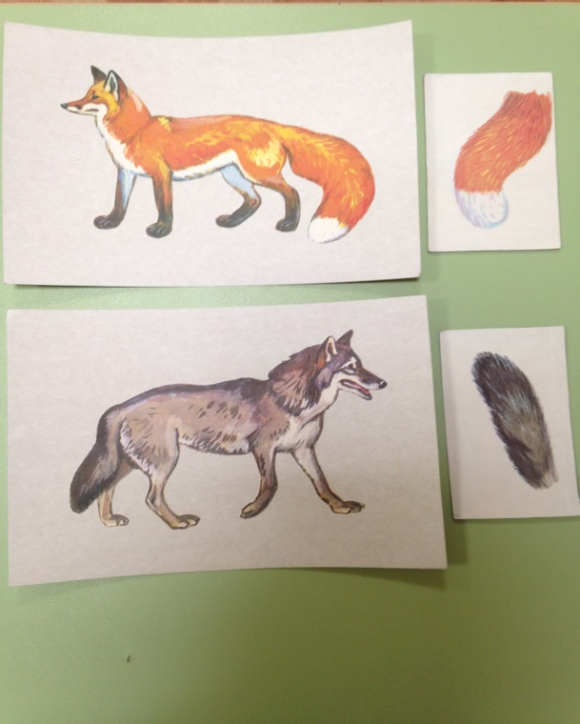
Чей хвост?

Slide 29

Игры с мячом
Назови ласково
Один-много
Есть-нет
Много чего?
Два-пять
Подбери словечко
Вспоминай и называй
Кто ползёт, кто идёт, кто плывёт?
Лови да бросай-цвета называй

Slide 30
Игры из пособия Н.В. Нищевой «Играйка» на формирование лексического состава языка, грамматического строя речи которые можно использовать в первом периоде работы в старшей логопедической группе.
РАЗНОЦВЕТНЫЕ ЛИСТЬЯ (расширение словарного запаса, образование и
правильное использование формы род. п. имён сущ. с предлогом с, образование
относительных прилагательных)
В ОГОРОДЕ У КОЗЫ ЛИЗЫ (расширение словарного запаса, согласование
прилагательных с сущ. в роде, числе и падеже)
МАЛЕНЬКИЕ ХУДОЖНИКИ (расширение словарного запаса, согласование
прилагательных с сущ. в роде, числе и падеже, образование и использование в
речи формы род. п. сущ.)
ПОМОЖЕМ КЛОУНУ РОМЕ (расширение словарного запаса, согласование
прилагательных с сущ. в роде, числе и падеже)
ЗА ГРИБАМИ (увеличение словарного запаса, употребление форм вин. п. сущ. с
предлогом в и род. п. с предлогом из)
КАТИНЫ ПОДАРКИ (образование форм дат. и вин. падежей имён
существительных)
ЖИВОЙ УГОЛОК (правильное использование и образование форм дат., вин., твор.,
предлож. падежей имён существительных)
У БЕЛОЧКИ В ГОСТЯХ (расширение словарного запаса, согласование
прилагательных с сущ. в роде, числе и падеже, употребление предлогов,
знакомство с разными способами словообразования)

Slide 31
Игры на закрепление звукопроизношения,
фонематических функций, слоговой структуры слова

Slide 32
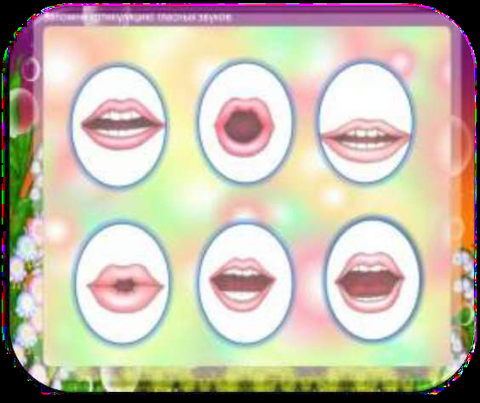
Вначале работаем с гласными звуками : А У И О
Сначала дети учатся выделять гласные из ряда звуков слогов, слов, дифференцировать гласные звуки, проводить анализ и синтез слияний звуков.
«Хлопни, если услышишь»
«Подними сигнал»
« Кто из детей произносит АУ, кто УА?»
« Хлопни-топни»
« Красный-синий»

Slide 33
Игра « Помоги гномам»

Slide 34
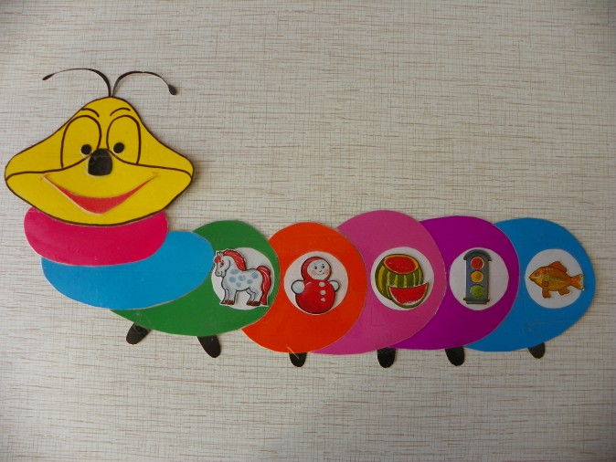
Умная гусеница

Slide 35
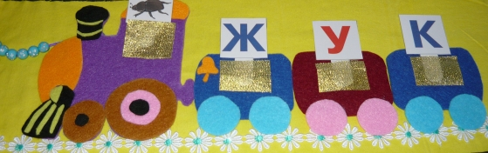
«Весёлый поезд»
Совершенствование навыка звукового анализа, слогового анализа, дифференциации звуков, составления и чтения слогов совершенствование лексико-грамматических категорий

Slide 36
Игры в звуки
Комары и осы (дифференциация звуков [с] - [з] по заданию
логопеда)
Подскажи кукле звук (формирование навыка выделения
последнего звука).
Звукоедик.
В стране Звуков.
Упрямые Звуковички.
Магазин.
Любопытный.
Изобрази предмет

Slide 37
На что похожа фигура?
Назови знакомые буквы
У
У
У
А

Slide 38
Игры с буквами
Также для повторения изученных букв, профилактики дисграфии
рекомендуется использовать следующие игры и упражнения:
Напиши букву в воздухе;
Выложи букву из палочек, пуговиц, шнурков, слепи из
пластилина;
Нарисуй букву на песке, муке;
Зачеркни неправильно написанные буквы;
Найди букву (с использованием шума);
Буква сломалась;
Обведи нужную букву;
Какая буква спряталась на картинке

Slide 39
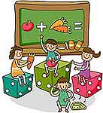
Спасибо за внимание !

